Slide 1
Тема районного методического объединения учителей-логопедов:
«Формирование навыков правильного употребления предлогов в падежных конструкциях у детей дошкольного возраста с общим недоразвитием речи».

Slide 2
Дети с ОНР, в особенности если дефект включает дизартрический компонент, испытывают трудности, связанные с ориентацией в окружающем пространстве
Отсюда несформированность пространственных понятий и трудности формирования навыков правильного употребления предлогов
Отмечается следующая последовательность появления частей речи в развивающейся детской речи

Slide 3
существительные
глаголы
прилагательные
местоимения
наречия
числительные
служебные слова

Slide 4
Предлог – служебная часть речи, которая выражает зависимость одних слов от других в словосочетании или предложении
Предлоги
простые
составные
производные
не производные

Slide 5
По А.Н.Гвоздеву отмечается следующая последовательность усвоения предлогов в онтогенезе
В
на
под
над
из
около
за
у
с
между
по
перед
к
из
до

Slide 6
Нару
Нарушение предложно-падежных конструкций проявляется в виде следующих ошибок
а) пропуск или замена предлогов;
б) замена одной предложно-падежной конструкции другой;
в) неправильное употребление падежного окончания существительного;
г) неправильное употребление как предлога, так и падежного окончания.

Slide 7
Логопедическое обследование
Обследование правильности употребления предлогов в экспрессивной речи ребенка
Выявление понимания значения предлогов

Slide 8
Программные требования к изучению предлогов в падежных конструкциях
Старшая
группа
1 период. Выполнение действий с предметами, усвоение значения предлогов в, на, над, под.
3 период. Расширение значения предлогов: «к»-Д.п., «от»-Р.п., «с-со»-В.п., Т.п..Отработка словосочетаний с предлогами в соответствующих падежах. Умение выделять предлог как отдельное служебное слово.
Подготовительная группа
1 период. Составление простых распространенных предложений с использованием предлогов на, у, в, под, над, с, со.
3 период. Практическое усвоение в речи предлогов над, между, из-за, из-под, выражающих пространственное расположение предметов.
2 период. Употребление предлогов на, под, в, из, обозначающих пространственное расположение предметов в сочетаниях с соответствующими падежными формами.
2 период. Составление предложений с предлогами на, под, над, к, у, от, с (со), из, в, по, между, за, перед.

Slide 9
Система логопедической работы над предложно-падежными конструкциями

Slide 10
Для осуществления комплекса мероприятий, направленных на развитие навыка правильного употребления предложно-падежных конструкций используется следующие
Формы работы
Логопедические занятия
Занятия по развитию речи,
рисованию, конструированию, лепке, физкультуре, занятия психолога.
Закрепление пройденного материала в процессе режимных моментов и в часы досуга (прогулки, экскурсии, игры)
Закрепление пройденного материала дома

Slide 11
Основная форма работы -логопедические занятия
ФРОНТАЛЬНЫЕ
ПОДГРУП
ПОВЫЕ
ИНДИВИ
ДУАЛЬНЫЕ
Упражнения, направленные на формирование предложно-падежных конструкций, включаются в любое фронтальное занятие как элемент игры, своеобразной физкульминутки

Slide 12
ФРОНТАЛЬНЫЕ ЗАНЯТИЯ
лексико-грамматические занятия
Развитие понимания речи
Знакомство с лексическим и грамматическим значением предлогов
занятия по обучению грамоте
Дети учатся писать предлоги
занятия по развитию связной речи
Предложно-падежные конструкции включаются в активную речевую практику детей
Расширение и уточнение словарного запаса
Формирование грамматических средств языка

Slide 13
Предложные конструкции связаны с основными формами косвенных падежей
Родительный падеж
БЕЗ
Дательный падеж
К
Винительный падеж
В
Творительный падеж
Предложный падеж
ДЛЯ
ДО
У
ОКОЛО
ВОЗЛЕ
ВОКРУГ
С (СО)
ИЗ
ИЗ-ЗА
ИЗ-ПОД
ОТ
ПО
В
НА
ЗА
ЧЕРЕЗ
СКВОЗЬ
ПОД
ПРО
ЗА
НАД
ПОД
С
ПЕРЕД
МЕЖДУ
НА
О
ОБ
ПРИ

Slide 14
Предложно-падежные конструкции обозначают:
местонахождение предмета
место действия
направление действия
совместность действия
принадлежность

Slide 15
Один и тот же предлог, употребляющийся в различных предложно-падежных конструкциях, имеет различные значения.
Предлог НА
Винительный падеж
значение направления действия
Предлог НА
Предложный падеж
местонахождение предмета
(ставит на стол)
(лежит на столе)

Slide 16
Предлог ПОД
Винительный падеж
значение направления действия
Предлог ПОД
Творительный падеж
значение местонахождения
(укатился под стол)
(лежит под книгой)

Slide 17
Предлог В
Винительный падеж
значение направления действия
Предлог В
Предложный падеж
местонахождение предмета
(кладёт в стол)
(лежит в столе)

Slide 18
Предлог ИЗ
Родительный падеж
значение направления действия
Предлог К
Дательный падеж
значение направления действия
Предлог ОТ
Родительный падеж
значение направления действия
(берет из сумки)
(идет к дому)
(машина отъехала от гаража; заяц спрятался от лисы)

Slide 19
Предлоги С (СО)
Родительный падеж
значение направления действия
Предлог С
Творительный падеж
совместность действия
(берет с парты, съехал с горы)
(играет с братом)

Slide 20
Предлог У
Родительный падеж
значение принадлежности
Предлог ЗА
Винительный падеж
местонахождение предмета
(у козы козленок)
(спрятался за дом)

Slide 21
Сложные предлоги
Предлог ИЗ-ЗА
Родительный падеж
пространственное расположение предмета
Предлог ИЗ-ПОД
Родительный падеж
пространственное расположение предмета
(выглянул из-за дома)
(достал из-под ящика)

Slide 22
Предлог ПЕРЕД
Творительный падеж
местонахождение предмета
Предлог ЧЕРЕЗ
Винительный падеж
значение направления действия
Предлог МЕЖДУ
Творительный падеж
местонахождение предмета
(стоит перед домом)
глаголы с приставкой пере-
(перелетел через забор)
(стоит между домом и магазином)

Slide 23
Коррекционно-логопедическая работа над предложно-падежными конструкциями начинается с предлогов, имеющих пространственное значение и необходимо придерживаться следующих этапов:
Формирование у детей четких лексических значений пространственных предлогов.
Дифференциация предлогов в устной речи детей.
Формирование звуковых грамматических обобщений.
Осознание словесного состава предложения.

Slide 24
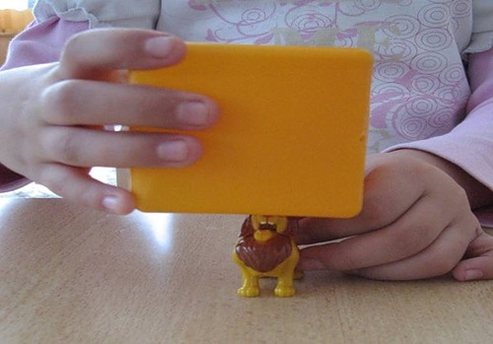
Формирование у детей четких лексических значений пространственных предлогов.
Каждый предлог сначала отрабатывается отдельно от других предлогов. Уточняется его конкретное значение

Slide 25
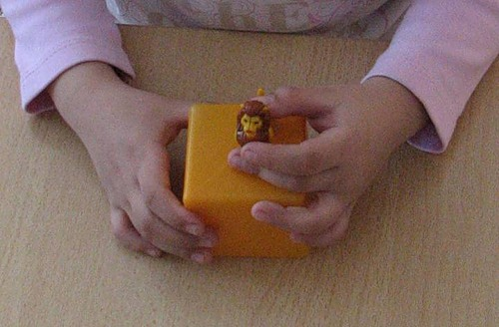

Slide 26
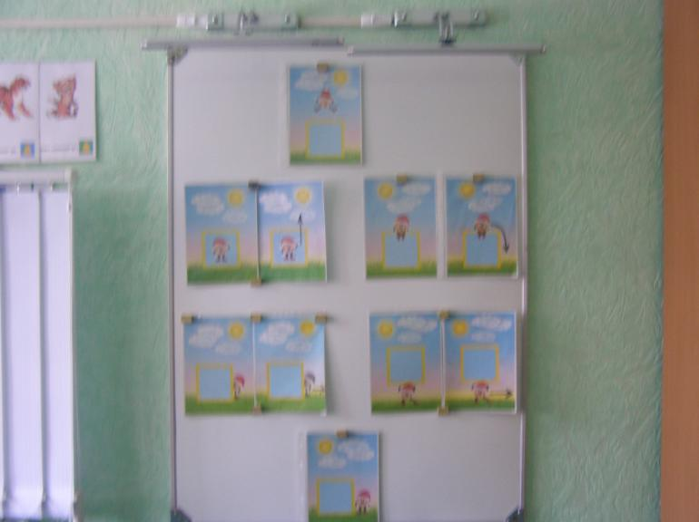
Значение предлога уточняется с помощью графической схемы

Slide 27
Работа над правильным оформлением флексий в предложных конструкциях
(падежных окончаний)
Употребление предложно-падежных конструкций в приглагольных сочетаниях
(лежит (где?) в портфеле, кладет (куда?) в портфель)
Уточнение соответствия в употреблении глагольной приставки и предлога
(входит в дом (в-в), выходит из дома (вы-из), подходит к дому (под-к), отходит от дерева (от-от).)
1 склонение
существительных
3 склонение существительных
2 склонение существительных

Slide 28
Дифференциация предлогов в устной речи детей
1 группа
в, из
2 группа
на, с (со)
3 группа
над, под, между
4 группа
из, за, из-за
5 группа
из, под,
из-под
6 группа
от, до, к
7 группа
перед, за, вокруг, около, возле
8 группа
через, сквозь, по
Сравнение, сопоставление, анализ, синтез, обобщение

Slide 29
При уточнении и дифференциации предлогов в речи дошкольников используются следующие основные приемы:
1. Обучение, при котором представляются связи и отношения между действиями, совершаемыми самим ребенком
2. Выяснение отношений между предметами на картинках
3. Построение предложений по образцу с использованием графических схем предлогов
4. Усвоение выражений с предлогами на образцах живой речи и литературы, читаемой на занятиях

Slide 30
Приобретенные навыки автоматизируются в упражнениях
дети подсчитывают количество слов в предложениях
учатся выделять предлог как слово в потоке речи
зрительно запоминают графический образ предлога
составляют предложения и короткие рассказы с предлогами

Slide 31
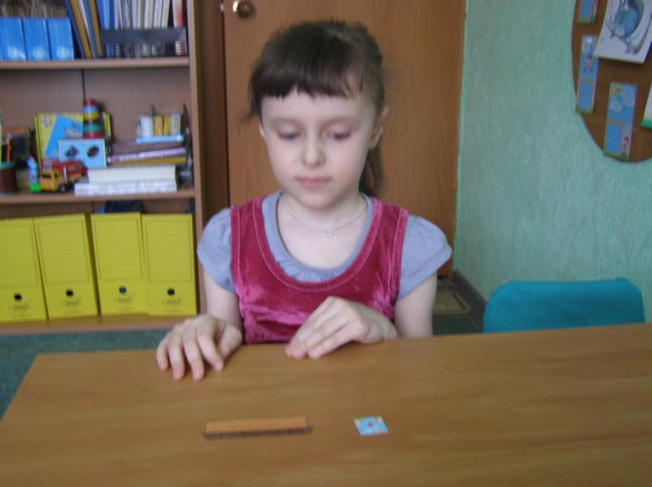
Игра: «Где находится предмет»
Цель: Закреплять умение составлять словосочетание с предлогом.

Slide 32
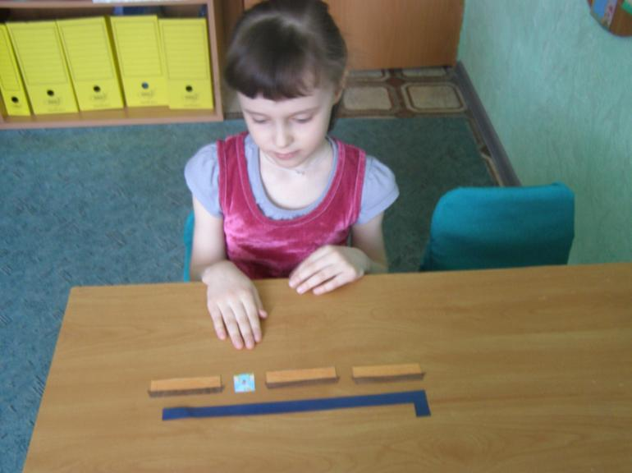
Игра: «Составь схему предложения».
Цель: Закреплять умение составлять предложение с предлогом.

Slide 33
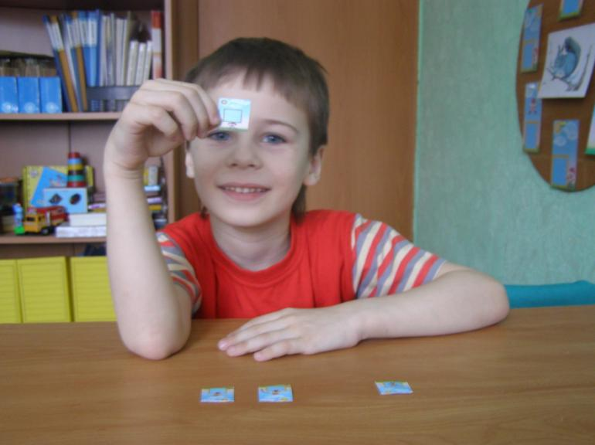
Игра “Правильно подними карточку”.
Логопед называет словосочетания с предлогами . Дети поднимают карточку с соответствующей схемой предлога.

Slide 34
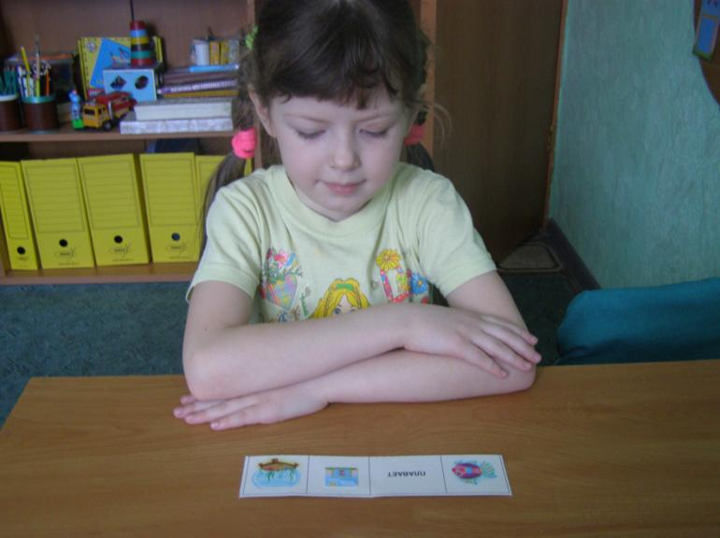
Игра: «Добавь маленькое слово».
Цель: Учить детей вставлять в предложение пропущенный предлог

Slide 35
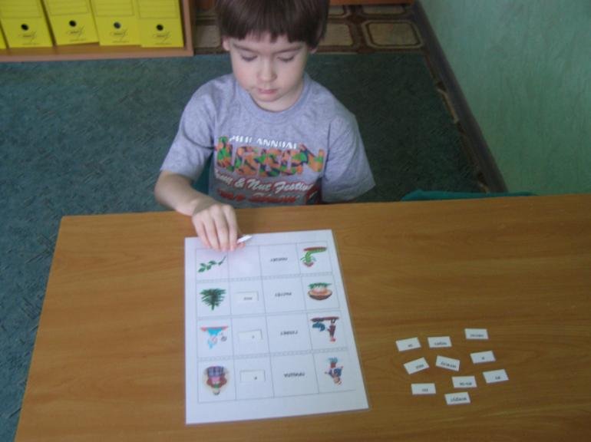
Перфокарта «Добавь «маленькое слово».
Цель: Учить детей вставлять в предложение пропущенный предлог

Slide 36
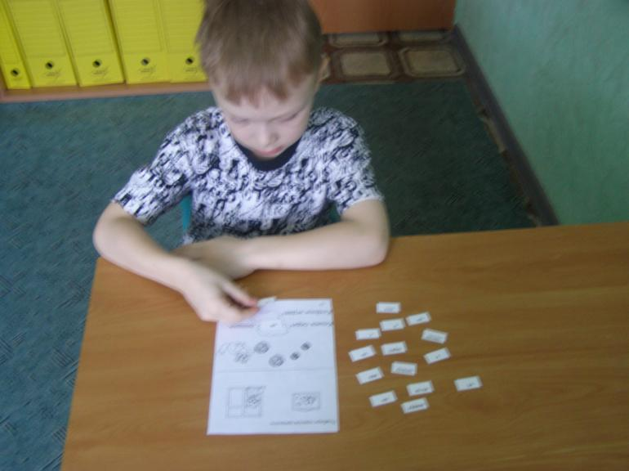
Игра: «Добавь маленькое слово (предлог)».
Цель: Учить детей вставлять в предложение пропущенный предлог

Slide 37
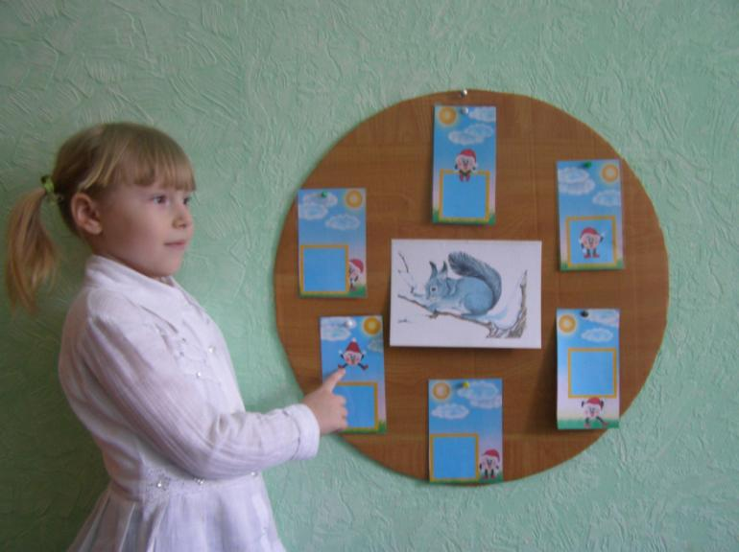
Игра: «Волшебный круг».
Цель: закреплять умение составлять предложение из предложенных маленьких слов с опорой на предметную или сюжетную картинки.

Slide 38
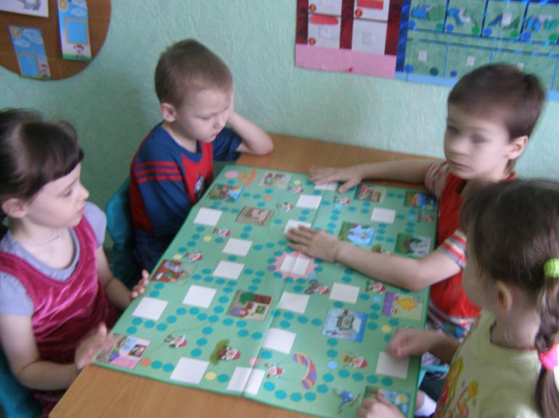
Игра: «Маленькие слова».
Цель: научиться составлять предложения с предлогом по картинке.
научиться составлять предложения с предлогом без картинки на любую
тему.

Slide 39
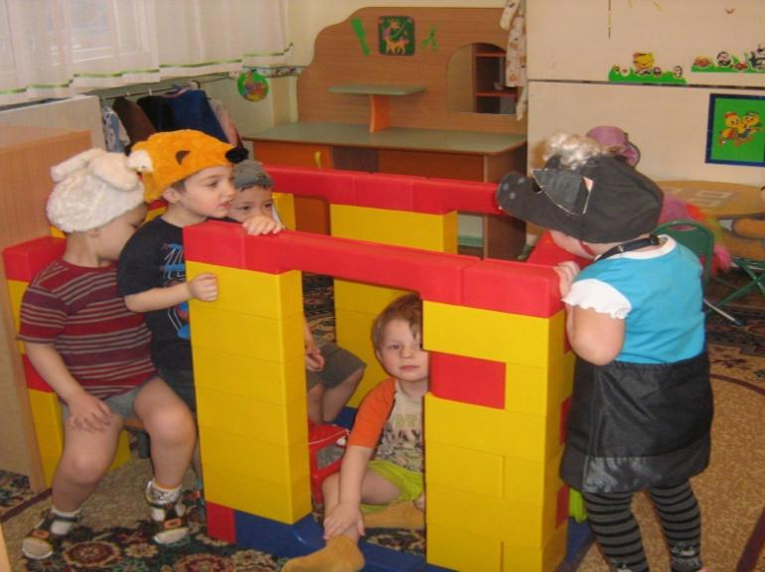
Сказка : «Теремок»
Цель: Составление связных высказываний с использованием предложных конструкций в инсценировке сказки «Теремок».

Slide 40
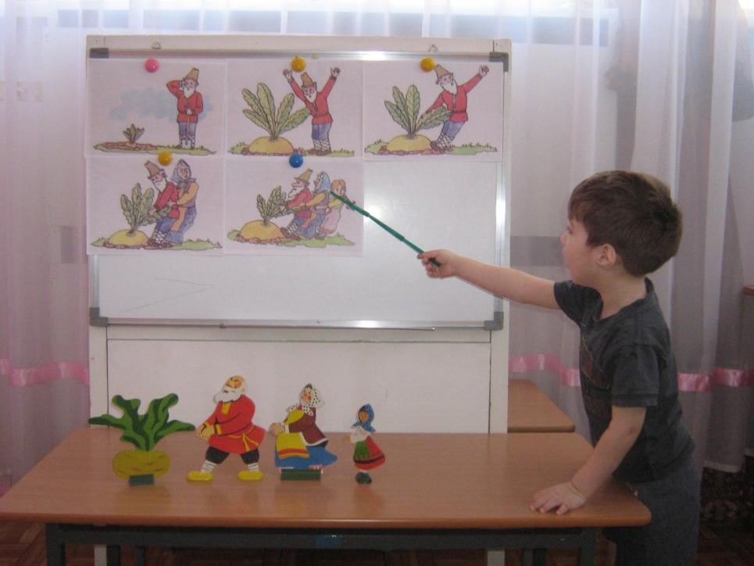
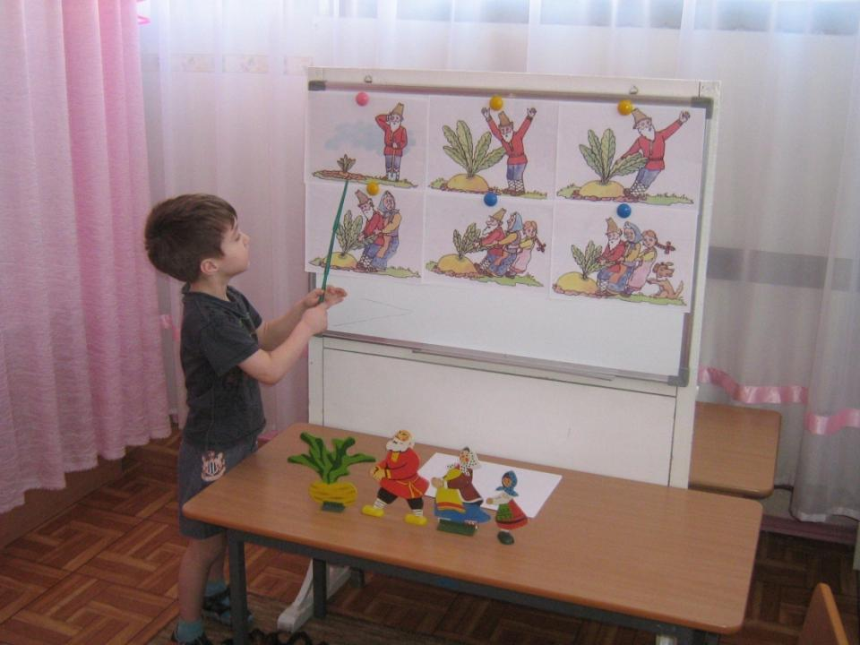
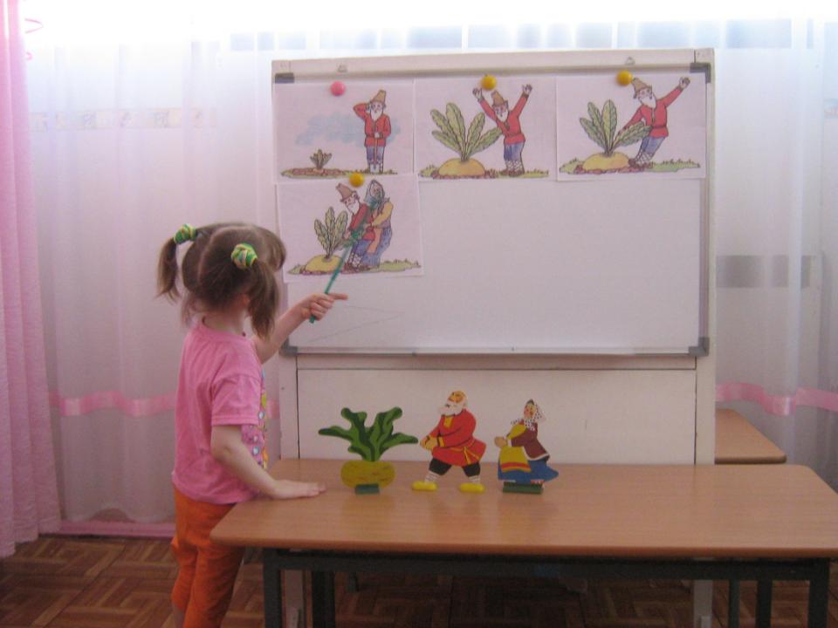

Slide 41
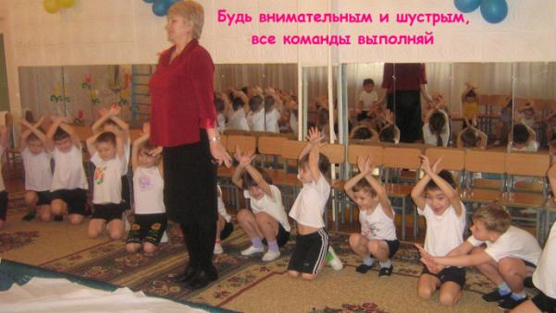
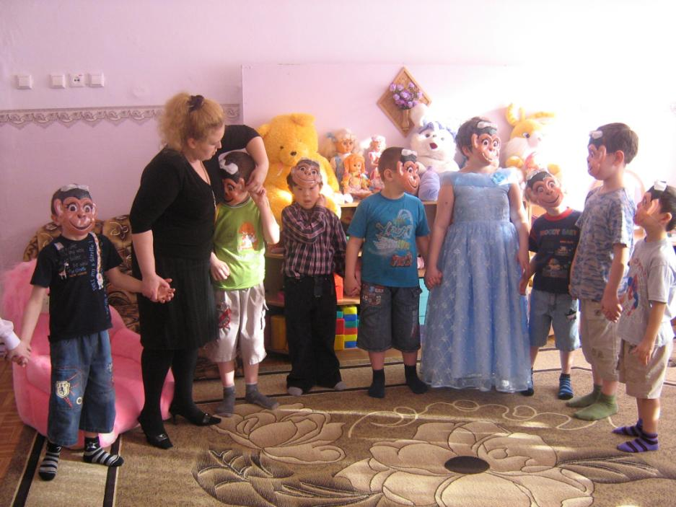
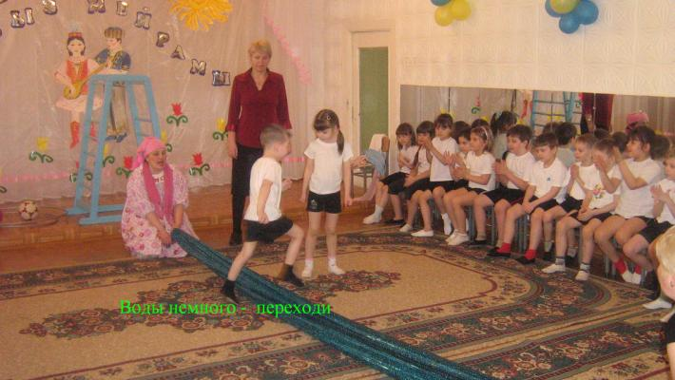

Slide 42
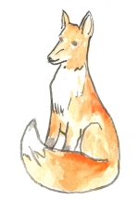
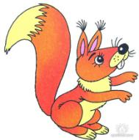
ДОГОНЯЛКА
Скачет белка по лесу, грибы на зиму собирает, а навстречу ей
лиса бежит:
Белка, белка, что ж ты от меня не убега­
ешь, я ведь могу тебя схватить!
Нет, лисонька, не догонишь! Я ОТ тебя С
полянки НА горку, С горки К кустикам, ОТ
кустика ПОД кустик, ИЗ-ПОД кустика К де­
реву и НА дерево, С дерева НА дерево — и В
дупло!
Ой ли, белка, догоню! — не верит лиса.
Лови, кумушка! — только и мелькнул
беличий хвост: С полянки НА горку, С гор­
ки К кустикам, ОТ кустика ПОД кустик, ИЗ-
ПОД кустика К дереву и НА дерево, С дерева
НА дерево и сидит уж белка У своего дупла
НА ветке.
НА лису сверху смотрит и смеётся:
— Что ж не догоняешь? Или забыла, что
лисы ПО деревьям не лазают, С ветки НА вет­
ку не скачут?!
Ничего лиса не ответила, пушистым хвостом махнула и убежала.
Т. Шуйская

Slide 43
Осознанное употребление предложных конструкций помогает выработать у детей языковое чутье и явление переноса, уточнить пространственные представления, учит понимать сложные грамматические конструкции предложений

Slide 44
Литература
1. Агранович З.Е. Сборник домашних заданий в помощь логопедам и родителям. - Спб, 2001.
2. Гвоздев А.Н. Вопросы изучения детской речи. - М., 1961.
3. Городилова В.И., Кудрявцева М.З. Чтение и письмо. - Спб, 1997.
4. Диагностика нарушений речи у детей и организация логопедической работы в условиях дошкольного образовательного учреждения: Сб. методических рекомендаций. /Сост. РГПУ им. Герцена. - СПб,2000.
5. Жукова Н.С., Мастюкова Е.М., Филичева Т.Б. Преодоление общего недоразвития речи у дошкольников. - М., 1990.
6. Лалаева Р.И., Серебрякова Н.В. Коррекция общего недоразвития речи у дошкольников (формирование лексики и грамматического строя) - Спб, 1999.
7. Лалаева Р.И. Логопедическая работа в коррекционных классах. - М., 1999.
8. Логопедия / Под ред. Волковой Л.С. - М., 1989.
9. Лопатина Л.В., Серебрякова Н.В. Преодоление речевых нарушений у дошкольников. - Спб, 2001.
10. И.Н.Моргачева. Ребенок в пространстве. Подготовка дошкольников с ОНР к обучению письму посредством развития пространственных представлений.- С.Петербург, Детство –Пресс, 2009.
10. Программа обучения и воспитания в детском саду / Под ред. М.А.Васильевой. - М., 1987.
11. Селиверстов В.И. Игры в логопедической работе с детьми. - М., 1981.
12. Соколова Н.В. Обучение детей с ФФН и ОНР навыку употребления предложно-падежных форм. //ж.”Дефектология №1, !999
13. Спирова Л.Ф., Ястребова А.В. Обследование лексического запаса и грамматического строя языка. /Под ред. Власенко И.Т. //Методы обследования речи у детей. - М., 1992.
14. Ткаченко Т.А. Если дошкольник плохо говорит.- Спб, 1997.
15. Ткаченко Т.А. В первый класс - без дефектов речи. - Спб, 1999.
16. Ткаченко Т.А. Логопедическая тетрадь: формирование лексико-грамматических представлений. - Спб, 1999.
17. Филичева Т.Б., Чиркина Г.В. Основы логопедии. - М., 1989.
18. Филичева Т.Б., Чиркина Г.В. Подготовка к школе детей с общим недоразвитием речи в условиях специального детского сада. - М., 1993.
19. Филичева Т.Б., Туманова Т.В. Дети с общим недоразвитием речи. Воспитание и обучение. - М., 2000.
20 Гаврина С.Е. ,Кутявина Н.Л «Расскажи, что где находится» (5-6 лет), -ООО Издательство «Россмен-пресс» - 2004 г
21. «Словесный сад, короткие слова» - Издательский дом «Карапуз»
22. Занимательные упражнения для закрепления навыка правильного использования предлогов

Slide 45
Подготовили:
учитель-логопед Мингулина М.П.
учитель-логопед Толкачева О.В.

Slide 46
Спасибо за внимание !

